Slide 1
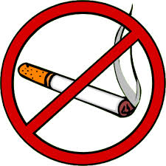
Темекі шегу және денсаулық

Slide 2
Мақсат және міндеттеріміз:
Темекі шегушіліктің таралуына және темекі шегушілер қатарының азаюына үлес қосу. Ғасыр дертіне айналып отырған кеселдердін залалын жан жақты меңгеру, зиянды заттардан барынша аулақ болуға шақыру, жасөспірімдер мен ересектердің сана сезімдерін дамыта түсу.
1. темекі шегу қай аурулардың қауіп-қатер факторы болып табылатынын анықтау;
2. темекі түтінінің ересектерге, жүкті әйелдерге, жасөспірімдер денсаулығына әсер ету ерекшеліктерін қарастыру;
3. темекі шегу бойынша әртүрлі мемлекеттердегі салыстырмалы тәжірибе сипаттамасы.

Slide 3
Тақырыптың өзектілігі
Табак шегу – дүние жүзілік өлім себептерінде маңыздылығы бойынша екінші болып табылады. Жыл сайын 3,5-5,4 млн адам темекі шегу нәтижесінде пайда болған аурулар себебінен көз жұмады. Дамыған мемлекеттерде темек шегушілердің орташа алғандағы өмір сүру ұзақтығы шекпейтіндермен салыстырғанда 11-13 жыл кем. 2012 жылы британдық журнал 1,3 млн темекі шегетін әйелге зерттеу жүргізген, нәтижесі: темекі шегетін әйелдердің өмірі кем дегенде 10 жылға қысқарған. Осыған қарамастан темекі шегушілердің қатары жыл сайын жоғарылауда. Егер осы тенденция жалғасатын болса, жыл сайын темекі шегуден 10 млн адам қайтыс болатын болады. Статистикалық мәліметтер бойынша қазіргі уақытта дүние жүзінде 650 млн адам үнемі темекі шегеді, және оның әрбір екіншісі темекімен шақырылған ауру себеінен көз жұмады.

Slide 4
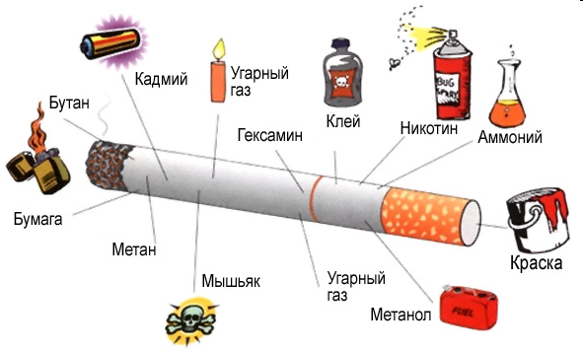
Темекі түтінінің құрамы:

Slide 5

Не себепті адамдар темекіні тартады
Адамдардың, әсіресе, жасөспірімдердің темекі тартуының себептері мыналарға байланысты:
а) топқа еліктеу, яғни, темекі тартпайтын жас қыз немесе бала топқа қосылу үшін солардың ыңғайына көніп, жаман әдетін бойына сіңіргісі келеді;
б) жеке ұнатқан адамына еліктеу бұл жерде темекі тартпайтын жас қыз немесе бала ұнатқан адамының жаман қасиеттерін бағаламауынан темекі тартуды өзі де бастауы мүмкін;

Slide 6
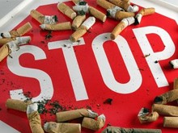
в) ересек болуға тырысу; г) өмірдегінін бәрін байқап көруге тырысу; д) ата-аналардың дұрыс тәрбие бермеуі мектеп жасындағы жасөспірімдердің көпшілігі темекінің зиянын білмегендігінен тартады. г) көңіл күйді көтеру;

Slide 7
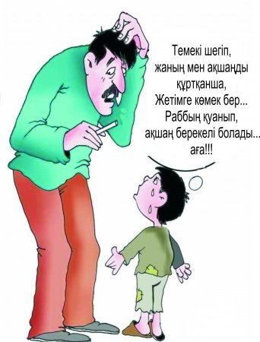

Slide 8
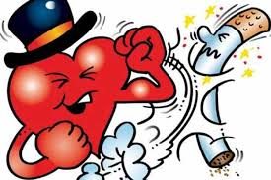
Адамдардың не себепті темекі тартатының сауалнама нәтижесі
-Темекіні ермек етіп шегеді;
-Темекі шексен дау адамдар қатарына қосылам деп ойлайды
-Темекіні даусым жіңішке соны қалың болсын деп шегеді,сосын тастай алмай ауестеніп кетеді.
-Темекіні шексен қыздар қарайтындай ой да болады.
- Темекі шексем арықтаймын деп ойлайды

Slide 9
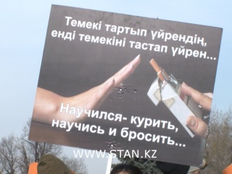

Slide 10


Slide 11
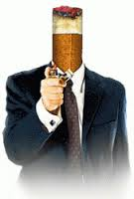
Темекі шегудің жүйке жүйесіне әсері
Темекі түтіні құрамындағы никотин жүйке түйіндеріне әсер етеді. Жүйке жасушалары жұқарып, тез қартаяды және өледі. Осыған байланысты жүйке импульстерінің берілуі баяулап, миға түскен мәліметтердің өңделуі нашарлап, адамның сыртқа ортадағы тітіркендіргіштерге реакциясы баяулайды. Есту және көру функциялары нашарлайды. Жасөспірімдердің мектептегі үлгерімі нашарлайды, есте сақтау қабілеті төмендейді, тәртібі және жүріс-тұрыстары өзгере бастайды.

Slide 12
Темекі шегудің жүрек-қан тамыр жүйесіне әсері
Темекі шегушілерде әр темекі шеккен сайын 30 минутқа созылатын тамырлардың тарылуы болады, ол жүректің қан айдау жұмысын күшейтеді, нәтижесінде жүрек тозады.
Никотин қантамырлардың спазмын тудыратындықтан, табак шегу гипертониялық ауру, ми инсульті және миокард инфарктінің қауіп-қатер факторы болып табылады.
Темекі шегушілерде миокард инфаркті шекпейтіндерге қарағанда 4-5 есе жиі дамиды, қандағы холестерин мөлшері және АҚ жоғары болады, жүрек ұстамасының дамуы 8 есе жоғары.
Эритроциттердің бұзылуы анемия (тіндердің оттегіге жеткіліксіздігі)
Қан ұюдың жоғарылауы тромбофлебит
Перифериялық тамырларлың аурулары (облитерациялық эндоартериит)

Slide 13
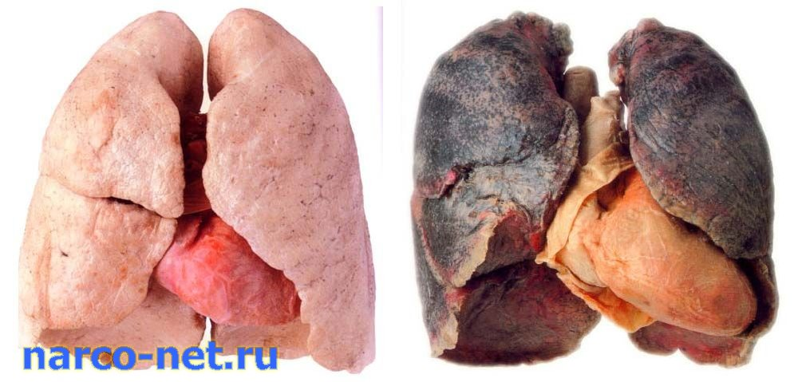

Slide 14
Табак шегудің тыныс алу жүйесіне әсері
Темекі түтінінде никотиннен басқа 200 жуық адам организміне зиян заттар бар, көміртегі, угарлы газ, синильді қышқыл т.б. Темекі шеккен кезде осы заттар тыныс алу жүйесіне түсіп, қабыну шақырады. Осының нәтижесінде шырышты қабаттың қорғаныс қабілеті төмендейді, өкпенің эластикалық қабілеті нашарлайды. Нәтижесінде өкпенің өмірлік сиымдылығы және вентиляциясы төмендеп ағзаның оттегімен қамтамасыз етілуі нашарлайды. Сонымен қатар түтіннің бөлшектері және қарамай өкпе көпіршіктері қабырғаларына шөгіп, өкпе рагын тудырады.
Асқазан сөлі бөлінуінің тежелуі тәбеттің төмендеуі

Slide 15
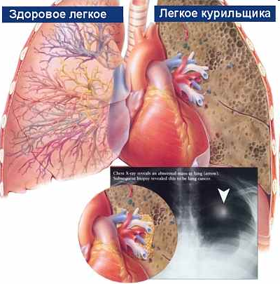

Slide 16
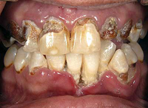
Темекі шегудің асқазан-ішек жүйесіне әсері:
Темекі түтіні әсерінен тіс эмальі зардап шегеді, онда микроскопиялық жарықшалар пайда болады; кариес түзіледі; тістерге қарамай шөгіп, олар қарайып, спецификалық иіс шығарады.
Темекі түтіні сілекей бездерін тітіркендіреді, сілекейдің бөлінуі күшейеді. Темекі түтіні арқылы құрамына аммиак, күкіртті сутек түскен сілекейді жұту әсерінен асқазан зардап шегеді; гастрит, ойық жара, рак секілді аурулар дамиды.

Slide 17
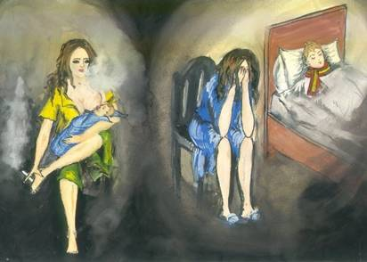

Slide 18

Темекі шегу әйелдер мен еркектерде жыныстық функциясы төмендейді. Жүкті әйелдерде ұрықтың қоректі заттармен және оттегімен қамтамасыз етілуі бірден бұзылады. Темекі шегу Нәрестенің Кенеттен Өлімі Синдромының және нәрестелердегі даму аномалияларының қауіп факторы болып табылады;
Дәм сезу төмендейді;
Бет терісінде қыртыстардың ерте пайда болуы;
Қан ұюдың жоғарылауы;
Гемопоэздің бұзылуы;
Иммунитеттің төмендеуі;
Антидиуретикалық әсер.

Slide 19
Әр мемлекеттің тәжірибелері
Ең бірінші, темекі тартуға тыйым салған мемлекет Гималай корольдігіне жататын Бутан мемлекеті. Мұнда табак қолдану, сатуға 170 евро көлемінде айыппұл салынады.
Әр елдің салты басқа демекші, темекі тартуды таратушылар мен оған қарсы күресті әр мемлекет әртүрлі жолдармен жүргізуде.
Қазақстанда халықтың денсаулығы және денсаулық сақтау жүйесімен бекітілген кодексте 2009 жылдың 9 қазан айынан бастап барлық қоғамдық орындарда темекі тартуға тыйым салынған.

Slide 20
Жапониядағы темекі тартпайтын көшелер, Ирландиядағы сыраханалар, Финляндиядағы балкондар
Ең қатал антитабак заңдары бар 10 мемлекет:
Финляндия(€50-150, кәмелетке толмағандарға түрме),
Ирландия(€3000),
Швеция(€100 дейін),
Ұлыбритания(£2500),
Германия(€25-250),
Индия($4,25),
Франция(€68),
Жапония($13­500),
АҚШ($250-1000),
Греция(€50-200, €3000-€10 000дейін).

Slide 21
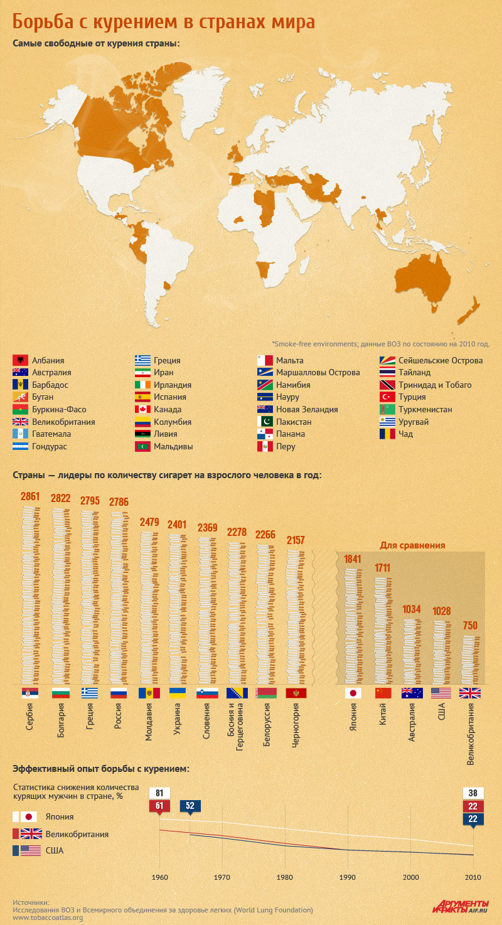

Slide 22
Жапониядағы темекі тартпайтын көшелер, Ирландиядағы сыраханалар, Финляндиядағы балкондар

Slide 23
Пайдаланылған әдебиеттер:
http://knowledge.allbest.ru/life/2c0a65625b3ac68b5c43b88421306d27_0.html
http://vsegdazdorov.net/story/vliyanie-kureniya-na-organizm-cheloveka
http://freeofsmoking.narod.ru/damage3.html
http://900igr.net/kartinki/obg/Organizm-i-alkogol/006-Vlijanie-kurenija-na-organizm-cheloveka.html

Slide 24


Slide 25
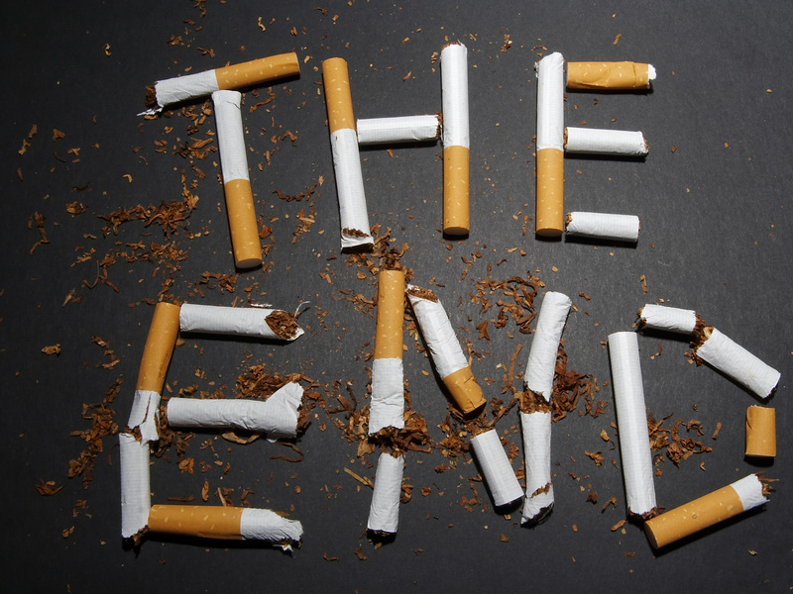

Slide 26
Темекінің зияны туралы не білесіз?
Темекінің қауіпті зардаптары туралы танысу салауатты өмір салтын насихаттаудың маңызды тармақтарына жата ма?
Адам ашуланғанда темекі тартса тыныштандырады деген рас па?
Темекінің зардаптарын дене жаттығуларын жасау арқылы жоюға бола ма?
Темекіні көп тартпайтын адам темекіні тұрақты тартатын адамдармен бірдей дәрежеде зардап шегеді деген рас па?
Жасөспірімдердің темекі тартуына «Үлкен болсам» деген армандарының әсері болуы мүмкін бе?

Slide 27
Тәулігіне бір қорап темекі тартатын адамның өкпесінде бір литр смола шөгіп қалады дегенге сенесіз бе?
Темекі ағзадағы зат алмасу қызметіне көмектеседі деген рас па?
Темекі тартуға үйреніп қалған адамдар темекі тартудан керемет рахат алатындықтан темекіні тастай алмайды дейді, рас па?
Егер жасөспірімдер қызығушылықпен темекі тартатын болса олардың тұрақты темекі тартатындар қатарына ілігіп кетуі әбден мүмкін бе?
Темекі тарту бірқатар қатерлі ісік ауруларының пайда болуына әсер ете ме?

